Slide 1
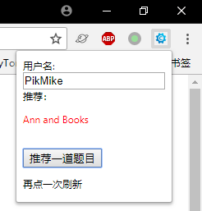

CodeForces做题推荐系统
如何在CodeForces的题海中找到适合自己的题目？
主要方法：基于协同过滤算法预测出每个题目对于每位选手需要做多少时间，以此进行合适难度的题目推荐。
最终效果：最终于做题时间估测平均误差为13.3分钟。
源码和插件下载→ 实际应用截图→
遇到的问题 | 解决方案
如何量化题目难度？ | 通过选手提交记录推测用时，使用时间的对数为题目难度
选手水平持续变化怎么办？ | 主要保留近期数据，丢弃老数据
数据噪音很大怎么办？ | 去除一定量可疑选手

